Slide 1



CIPTAAN BARU
PDT. EBIRIM MARS
19/04/2026

Slide 2

2 Korintus 5:17
Jadi siapa yang ada di dalam Kristus, ia adalah ciptaan baru: yang lama sudah berlalu, sesungguhnya yang baru sudah datang.

Slide 3





2 Korintus 5:13-14
Jika satu orang sudah mati untuk semua orang, maka mereka semua sudah mati.
Kristus telah mati untuk semua orang
Kita tidak lagi hidup untuk diri kita sendiri tetapi untuk Dia
Dia telah dibangkitkan untuk kita

Slide 4
Kehidupan kita tidak lagi bersifat duniawi; kini kehidupan kita bersifat spiritual
“Kematian” kita adalah kematian sifat dosa lama yang telah dipaku di kayu salib bersama Kristus, dan dikuburkan bersama-Nya.
Kebangkitan kita adalah untuk berjalan dalam kehidupan yang baru.

Slide 5
KEHIDUPAN KITA
Perubahan Identitas
Kehidupan yang Berubah
Kehidupan Kebangkitan
Bebas dari Dosa
Transformasi Harian

Slide 6
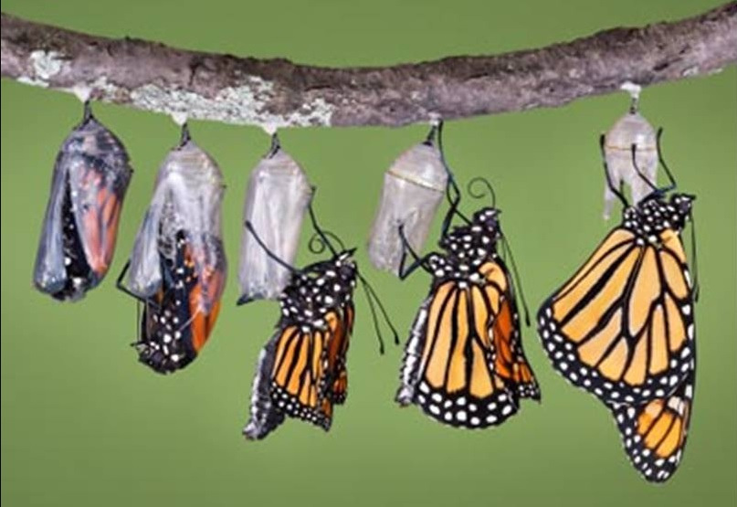


KEMATIAN KITA
Kolose 3:9 Efesus 4:24
Menanggalkan manusia lama
Mengenakan manusia baru
Telah diciptakan menurut kehendak Allah

Slide 7

KEBANGKITAN KITA
Roma 6:4
Dengan demikian kita telah dikuburkan bersama-sama dengan Dia oleh baptisan dalam kematian, supaya, sama seperti Kristus telah dibangkitkan dari antara orang mati oleh kemuliaan Bapa, demikian juga kita akan hidup dalam hidup yang baru
Jiwa yang baru lahir bersukacita dalam hal-hal yang berasal dari Tuhan dan membenci hal-hal duniawi dan hawa nafsu.

Slide 8
YANG LAMA
“Yang lama” merujuk pada segala sesuatu yang merupakan bagian dari sifat lama kita
-Kesombongan alami,
-Kecintaan pada dosa,
-Ketergantungan pada perbuatan baik,
-Pendapat lama,
-Kebiasaan, dan
-nafsu kita di masa lalu.

Slide 9
YANG BARU SUDAH DATANG
-Tujuan,
-Perasaan,
-Keinginan, dan
-Pemahaman kita
kini baru dan berbeda.
Kita melihat dunia secara berbeda.
1John 2:15
Janganlah kamu mengasihi dunia dan apa yang ada di dalamnya. Jikalau orang mengasihi dunia, maka kasih akan Bapa tidak ada di dalam orang itu.

Slide 10
Bukti Ciptaan Baru
Bukti adanya ciptaan baru adalah bahwa ia membenci apa yang dibenci Tuhan.
2Korintus 6:17
Sebab itu: Keluarlah kamu dari antara mereka, dan pisahkanlah dirimu dari mereka, firman Tuhan, dan janganlah menjamah apa yang najis, maka Aku akan menerima kamu.
Wahyu 2:6
Tetapi ini yang ada padamu, yaitu engkau membenci segala perbuatan pengikut-pengikut Nikolaus, yang juga Kubenci.

Slide 11
GOD BLESS YOU

